Slide 1
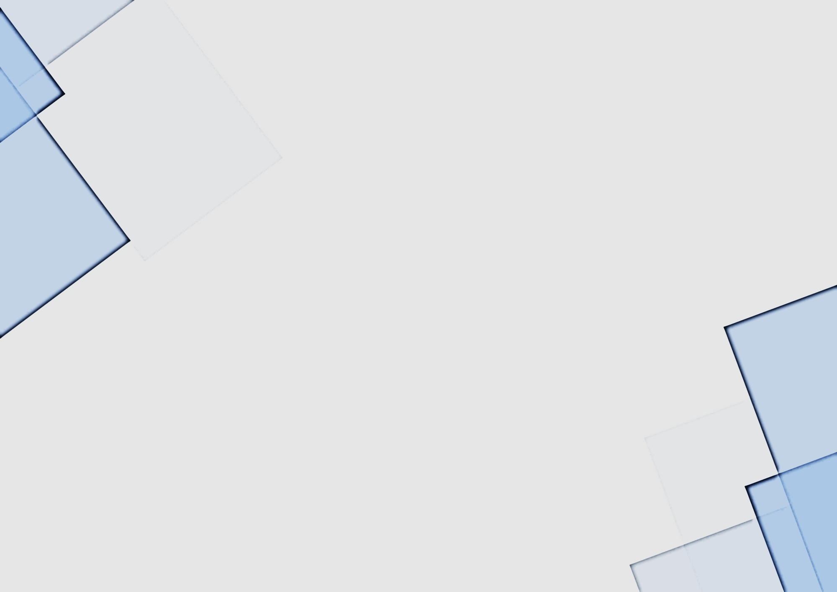


Баларды ерте дамыту институты ҚР ОАМ
«ШЫМЫРЛЫҚ ПЕН ШЕБЕРЛІК КҮНІ»
(Наурыз мейрамын тойлауға арналған)
Жеңімпаздарының бейнероликтер
ЖИНАҒЫ
СБОРНИК
видеороликов победителей
«ШЫМЫРЛЫҚ ПЕН ШЕБЕРЛІК КҮНІ»
(Празднование Наурыз-мейрамы)
Астана, 2023

Slide 2
«ӘКЕ КӨРГЕН ОҚ ЖОНАР, АНА КӨРГЕН ТОН ПІШЕР»
МДҰ атауы | Қатысушылар | Сілтеме
Бас жүлде
Жамбыл облысы Тараз қаласы № 9 бөбекжай бақшасы | «Ұлы дала қолөнері». Жолдас Алихан Жасұланұлы, 5 жас. Педагог - Жумакасова Эльмира Жумакасовна | https://youtube.com/watch?v=HWE9_bb5id0&feature=share
І орын
Қызылорда облысы Қызылорда қаласы «Асыл-ай» бөбекжай-бақшасы | Қамшы өру. Орынбек Айсұлтан, 5 жаста. Педагог - Акимова Мереке Сраждиновна | https://youtu.be/kogCMCx-7FQ
БҚО Қаратөбе ауданы «Жақсыбай» негізгі орта мектебі | «Ер тұрман, ат әбзелдері». Болат Әзілхан Мұратұлы, 6 жас. Педагог - Артыкова Мирагул Маликовна | https://youtu.be/0rd2WqPU8Pc
ІІ орын
Абай облысы Семей қаласы №8 «Балбөбек» бөбекжайы | Қамшы өру.5 бала. Педагог – Кенжетаева Карлыгаш Амангелдіқызы | https://youtu.be/5ep07WYpLvm
Шымкент қаласы №43 «Алмаз» бөбекжай-бақшасы | 8 бала. Педагог – Усенбаева Гульдана Айтжановна | https://youtu.be/J72CBtxVCBs
Алматы қаласы №132 бөбекжай-балабақшасы | Қанижан Дария Заманбекқызы, 3 жаста. Педагог - Пернебекова Гульзира Абдрахмановна | https://youtu.be/YxZTEt-dQQU
Қарағанды облысы Абай ауданы «Балбөбек» бөбекжай | «Ару қыз» қолөнер атауы.Санкей Адия 4 жаста. Педагог - Токсанова Айсулу Уразбековна | https://youtu.be/-Eho0U0c8w8
ІІІ орын
Атырау облысы «Нұрсұлтан Назарбаевтың Білім Қоры» қоғамдық қорының филиалы Атырау қаласындағы «Мирас» бөбекжай-бақшасы | Шарипова Айзере - 5 жас. Педагог - Зинетова Фариза Турарбековна. | https://youtu.be/mP5GFSBQJIM
Қостанай облысы Қостанай қаласы № 51 бөбекжай-бақшасы | Поделка «Юрта».Бахыт Еркебулан 4 года. Педагоги - Ибраева Жанылсын Жумабековна, Вагапова Людмила Руслановна | https://youtu.be/mHfbwOHMBlI
Павлодар облысы Ақсу қаласы №24 сәбилер бақшасы | «Ер сәні – ер тұрман». Манаров Муслим Ерланович 4 жас. Педагог - Абдрахманова Асем Қайроллаевна | https://youtu.be/fcBNyT7DiRc
«ХХІ ғасыр» элиталық балабақшасы ЖШС | «Сахбалшық». Қуттыбек Раяна Сәкенқызы – 5 жас. Педагог – Абдусаматова Д.Б. | https://youtu.be/a9qYwMSqKT8

Slide 3
«ХАНТАЛАПАЙ»
МДҰ атауы | Қатысушылар | Сілтеме
Бас жүлде
Түркістан облысы Түркістан қаласы «Ақ желкен» санаторлық балабақшасы | «Тұлпар», «Қарлығаш» мектепалды даярлық топтары (5 жас). Педагогтер - Байзакова Лаура Мейрамбековна, Макулова Рахима Тулебаевна | https://youtu.be/8qAqz3YoBvQ
І орын
Қызылорда облысы Қармақшы ауданы №22 «Гаухартас» бөбекжай бақшасы | «Ханталапай». Қатысушылар саны – 7 Педагог - Егимбаев Бакытбек Шаймаханович. | https://youtu.be/fE19LhRmQG8
ІІ орын
Жетісу облысы Қаратал ауданы № 97 балабақшасы | «Ханталапай» ойыны. Қатысушылар саны– 7. Педагог - Бекмуханбетова Лязат Муратбековна | https://youtu.be/5HhmHrkJFew
Астана қаласы №31 "Ақ сұңқар" балабақшасы | "Қамшы тастамақ", "Қол күрес", "Асық жинау". 12 бала. Педагог - Абенова Марина Адаскановна | https://youtu.be/LTMvxxes6zM
ІІІ орын
Ақмола облысы Атбасар қаласы «Алтын бесік» бөбекжайы | «Ханталапай». 6 қатысушы. Педагогтер - Иванова Ирина Владимировна Рахимжанова Бибигуль Амангельдиевна | https://www.youtube.com/watch?v=uYjwDqrJVfI
ШҚО Глубокое ауданы Бауыржан Момышұлы атындағы орта мектебі | «Ханталапай» ойыны. 7 бала. Педагог - Аязбаева Жаннета Толеухановна. https://youtu.be/PdD-kqYqoYk | https://youtu.be/PdD-kqYqoYk
Маңғыстау облысы Жаңаөзен қаласы №3 «Балдаурен» бөбекжайы | «Ханталапай» ойыны. Қатысушылар саны – 6. Педагог - Якубова Гулайхан Утельбаевна. | https://youtu.be/fgBm4H5O2Ak

